Slide 1
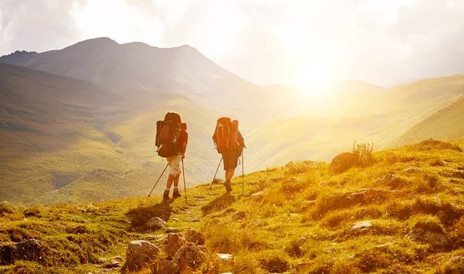

Nagyböjt ötödik hete 2025

Slide 2
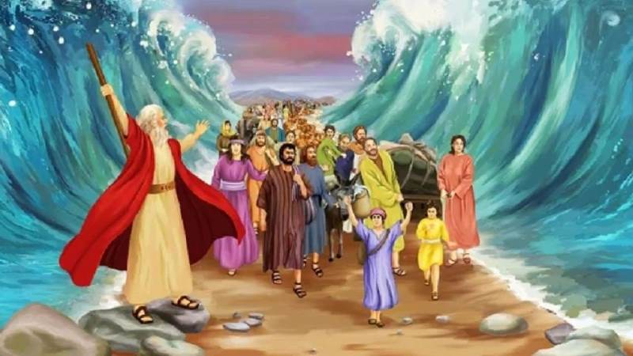
„Azt mondja az Úr, aki utat csinált egykoron a tengeren át, és ösvényt a nagy vizekben, aki kivezette a harci szekereket és a lovakat, az egész hatalmas sereget, amely elbukott és nem kelt föl többé, odaveszett és kialudt, mint a mécses lángja.” Iz43,,16-17 /utalás az egyiptomi rabságból való szabadulásra./

Slide 3
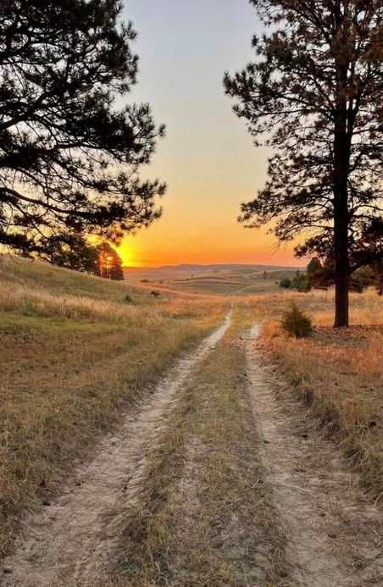
„Most már ne arra gondoljatok, ami régen történt, és ne a múlt dolgokra figyeljetek. Nézzétek: én valami újat viszek végbe, már éppen készülőben van; nem látjátok? Valóban utat csinálok a pusztában, és ösvényt a járatlan földön.” Iz43,18-19

Slide 4
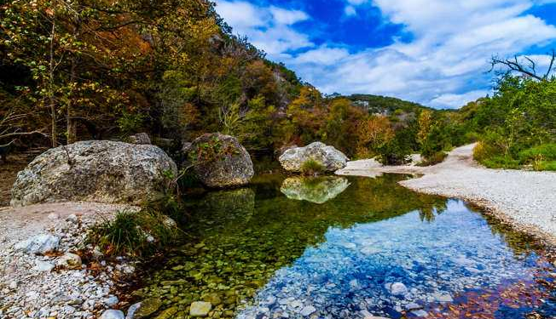
„Dicsőíteni fog a mező minden vadja, a sakálok és struccok, mert vizet fakasztok a pusztában, és folyókat a sivatag földön, hogy inni adjak népemnek, választottaimnak. A nép, amelyet magamnak alkottam, hirdetni fogja dicsőségemet.” Iz43,20-21 A próféta természetből vett képekkel adja tudtára a népnek, hogy Isten nagy dolgokra készül az érdekükben.

Slide 5
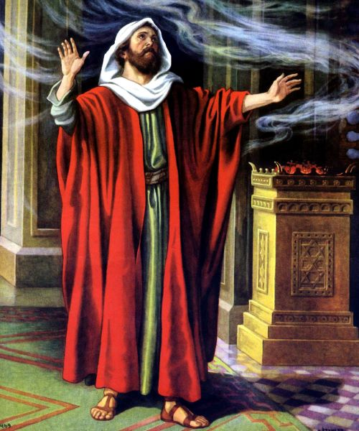
A választott nép történelmi tudatában élt az egy igaz Istennek a jelenléte, és az időről időre a sorsukba való szabadító beavatkozása. A próféták azok, akik közvetítik Isten üzenetét, mely hitre, bizalomra és elköteleződésre neveli a választott népet. Izajás Krisztus előtt 500 körül adja ezt a vigasztaló próféciát a népnek, mely Jézus megváltói jövetelére vonatkozik.

Slide 6
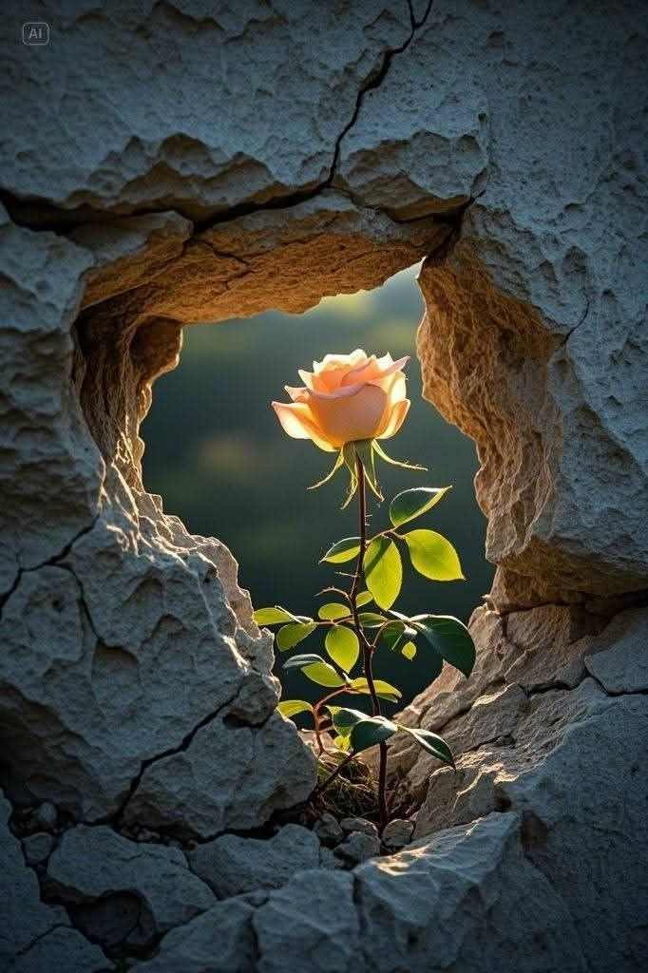
„Egy nap az Úr előtt annyi, mint ezer év, ezer év pedig, mint egy nap. Az Úr nem késik ígéretét teljesíteni.” 2Pét3,8
Olvassuk Szent Péter levelében. Mi szoros időkorlátok között élünk, és sokszor türelmetlenkedünk Isten ígéreteinek a „számunkra beláthatatlan” teljesülésében. Isten ki akarja tágítani a szívünket, és az örök életre nevel minket.

Slide 7
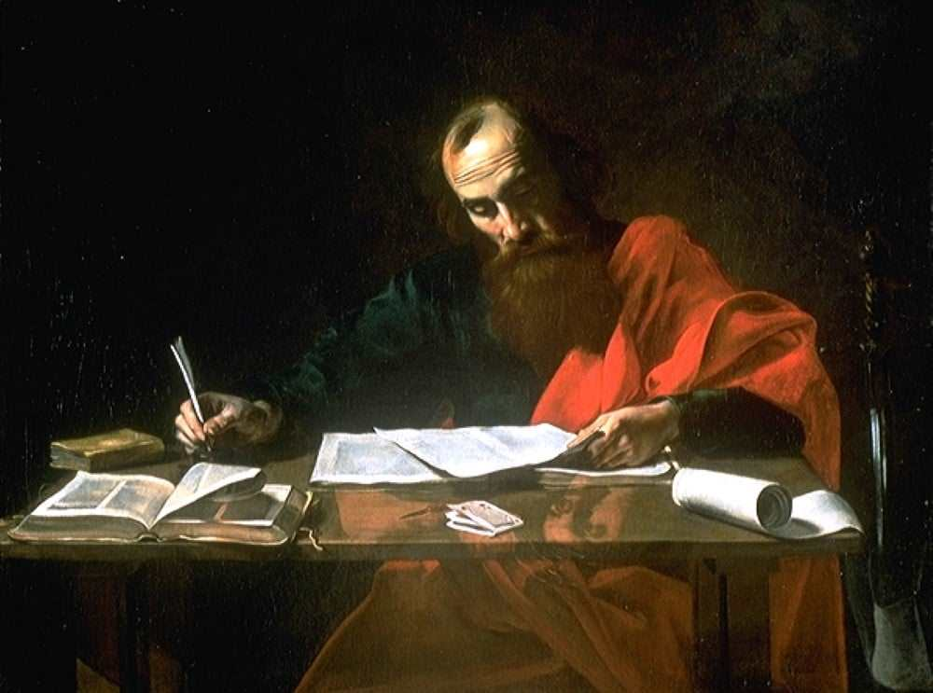
Szent Pál így ír az ő átformálódásáról az Úr kegyelme által: „Ám amit egykor előnynek tartottam, azt Krisztusért hátránynak tekintem. Sőt Uramnak, Krisztus Jézusnak fönséges ismeretéhez mérten szemétnek tartok.
Érte mindent elvetettem, sőt szemétnek tekintettem, csakhogy Krisztust elnyerhessem, és hozzá tartozzam. Hiszen nem a törvény útján váltam igazzá, hanem Jézus Krisztusba vetett hit révén.” Fil3,7-9

Slide 8
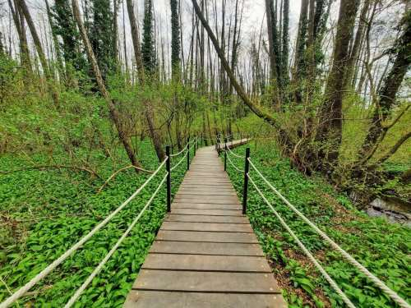
Mit Jelent a Jézus Krisztusba vetett hit? Elsősorban nem a parancsok kínos pontossággal való megtartását, mert azt a farizeusok is teljesítették. A parancsok fontos útjelző karók, melyek segítenek az „Úton” való megmaradásban.

Slide 9
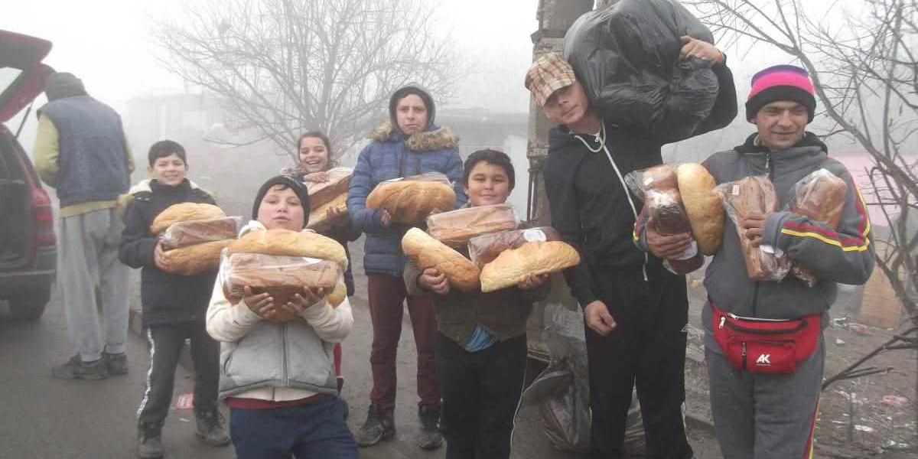
Jézus ezt fogja mondani az utolsó ítéleten: „Éhes voltam, és adtatok ennem. Szomjas voltam, és adtatok innom. Idegen voltam és befogadtatok. Nem volt ruhám, és felruháztatok. Beteg voltam és meglátogattatok, börtönbe voltam és felkerestetek……bizony mondom nektek, amit e legkisebb testvéreim közül eggyel is tettetek, velem tettétek.” Mt25, 35-36.40
A sort még sokáig lehet folytatni. A lényeg az, hogy az élethelyzetemből adódóan a felebaráti cselekedetek gyakorlása milyen helyet foglal el az életemben?

Slide 10
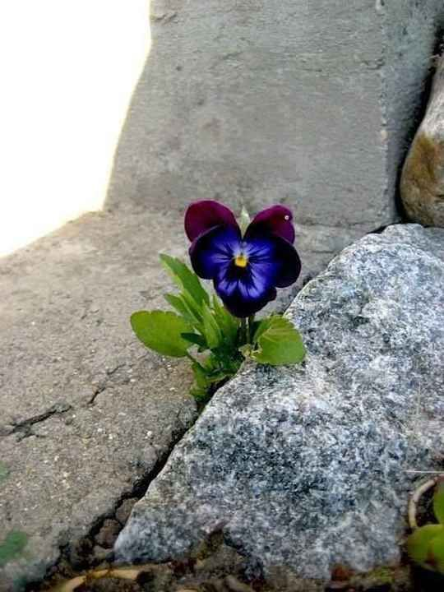
Pál így folytatja: „Nem mintha már elértem volna /a krisztusi élet teljességét/, vagy már célba értem volna, de futok utána, hogy magamhoz ragadjam, ahogy Krisztus is magához ragadott engem. Testvérek, nem gondolom, hogy máris magamhoz ragadtam, de azt igen, hogy elfelejtem, ami mögöttem van, és neki lendülök annak, ami előttem van.” Fil3,12-13

Slide 11
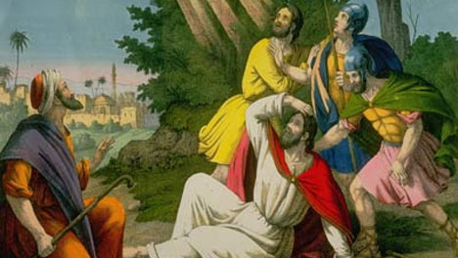
Szent Pál meggyőződéssel üldözte a keresztényeket mindaddig, amig nem találkozott Jézussal a damaszkuszi úton. Ezután mindent feledve követte Jézust, aki azonosítja magát testvéreinkkel, akikkel soha nem késő jót tenni. Mindent, amit szeretetből teszek a másik embernek, Neki teszem, hiszen Jézus azonosította magát minden emberrel.

Slide 12
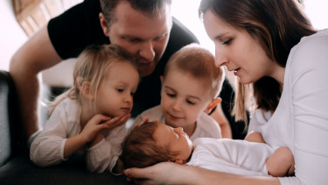
Másutt, azt mondja Jézus. „Nem jut be mindenki a mennyek országába, aki mondja nekem: - Uram, Uram! Csak az, aki teljesíti mennyei Atyám akaratát.” Mt7, 21 A leghétköznapibb helyzetektől a váratlan és szokatlan eseményekig lehetőségem van megismerni az Atya rám vonatkozó akaratát.

Slide 13
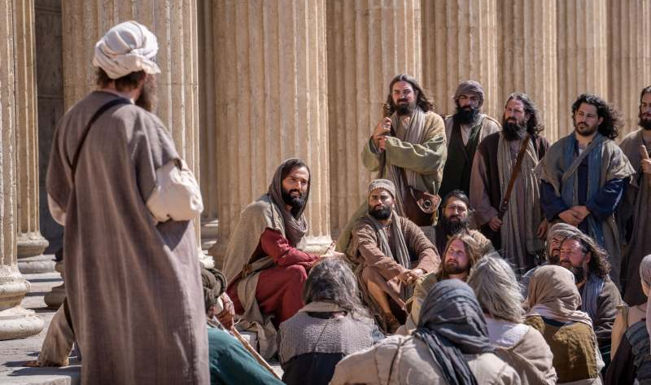
A vasárnapi evangéliumban ezt halljuk: „Jézus kiment az olajfák hegyére, majd kora reggel újra megjelent a templomban. A nép köré sereglett, s ő leült és tanította őket. Az írástudók és farizeusok egy házasságtörésen ért asszonyt vittek eléje.” Jn8,1-3a

Slide 14
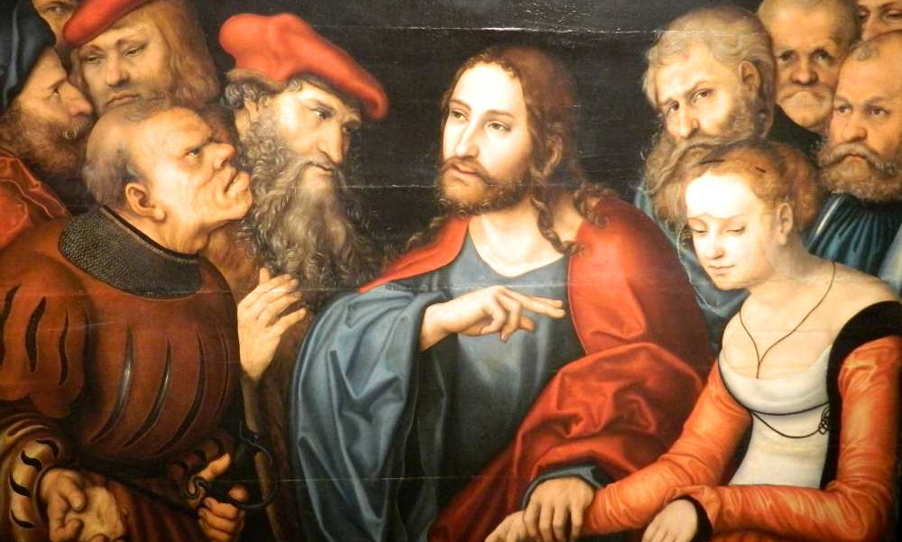
„Odaállították elé, és így szóltak hozzá. „Mester, ezt az asszonyt röviddel ezelőtt házasságtörésen érték. Mózes azt parancsolta a törvényben, hogy az ilyet meg kell kövezni. Hát te mit mondasz?” Jn8,3b-5

Slide 15
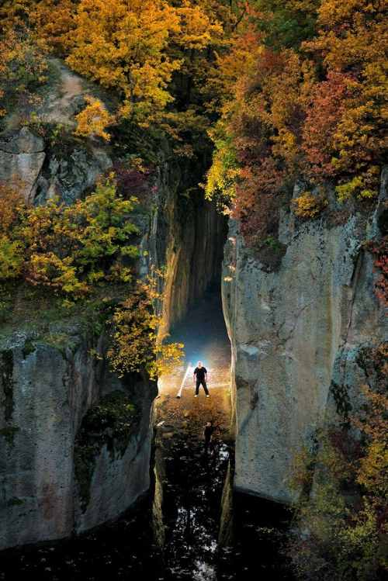
Egyértelmű a rosszindulatú provokáció, hiszen, ha Jézus azt mondja, kövezzétek meg, akkor az irgalmasságot hirdető „próféta” ellentmondásba kerül önmagával és bevádolhatják emberölés vádjával. Ha azt mondja, engedjétek el, akkor a Mózes által érvényben lévő zsidó vallási törvény ellen vét.

Slide 16
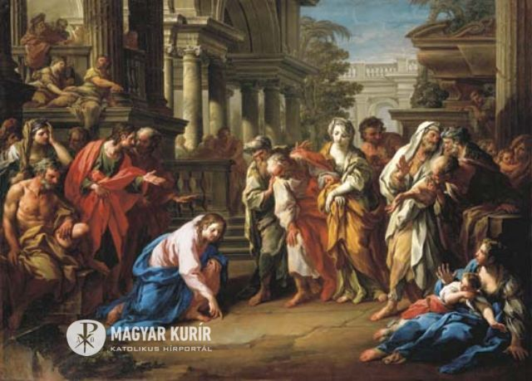
„Ezt azért kérdezték, hogy próbára tegyék, s vádolhassák. Jézus lehajolt, és az ujjával írni kezdett a földön. De tovább faggatták, azért fölegyenesedett, és azt mondta nekik: „Az vesse rá az első követ, aki bűntelen közületek.” Jn8,6-7

Slide 17
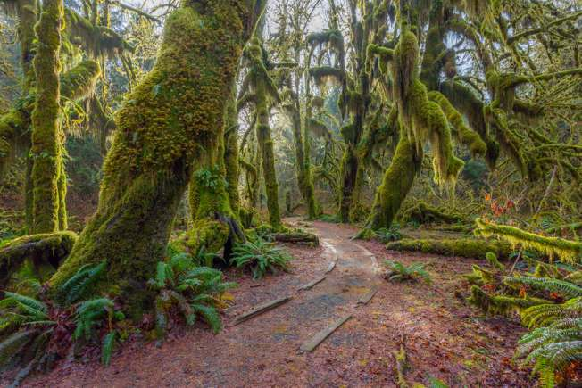
Meghökkentő válasz ez Jézus részéről: a vádlók fegyvere most ellenük fordult. Ki mondhatja magát bűntelennek?

Slide 18
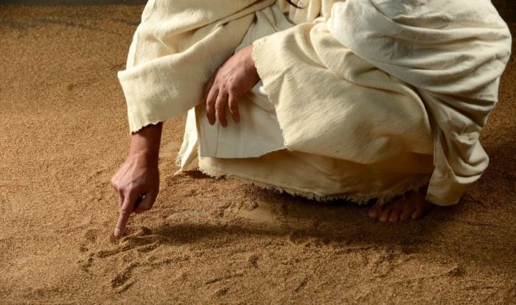
„Aztán újra lehajolt, s tovább írt a földön, ők meg ennek hallatára eloldalogtak, egyikük a másik után, kezdve a véneken, s csak Jézus maradt ott a középütt álló asszonnyal!” Jn8,8-9

Slide 19

Nem tudjuk, hogy Jézus mit írt a földre. Talán a vádlók bűneit sorolta fel, hiszen a vének hagyják el először a templomot és úgy a többiek. A bűneik felismerése a földre írva készteti őket távozásra? Vagy egyszerűen az egymást jól ismerő társaság közül senki nem vállalja a bűntelenséget a másik előtt?

Slide 20
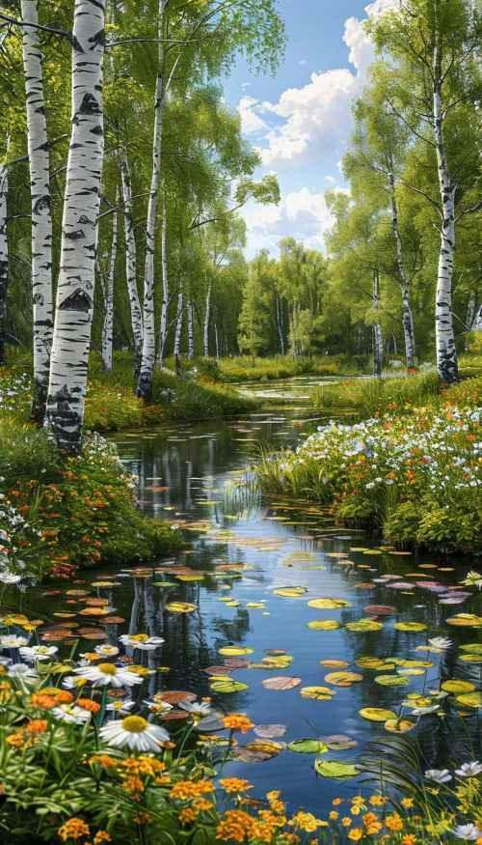
Jézus szavak nélkül győz az ellene ármánykodók fölött. A rosszindulat lelepleződik, a támadók megszégyenülnek. A végső isteni igazságszolgáltatás egy szikrája villan fel ebben a történetben.

Slide 21
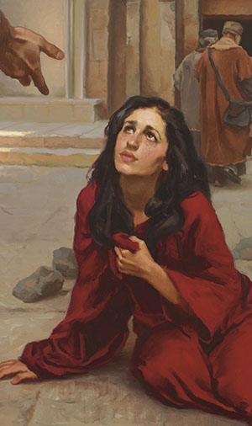
Jézus felegyenesedett és megszólította: „Asszony, hova lettek? Senki sem ítélt el?” „Senki Uram” – felelte az asszony. Erre Jézus azt mondta neki: „Én sem ítéllek el. Menj, de többé ne vétkezzél!” Jn8,10-11

Slide 22
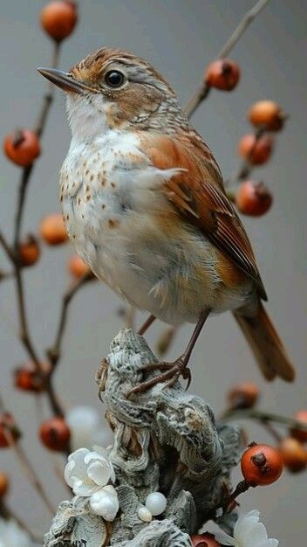
Az asszony, aki a bűne miatt szembe kellett hogy nézzen a halállal, időközben mellékszereplő lett, hiszen nem ellene irányul a támadás, hanem Jézus ellen. Nem tudjuk, mit élt át az asszony, csak sejtésünk lehet. Az viszont bizonyos, hogy Jézus szava, mely bocsánatot és egy új élet lehetőségét ajándékozza számára, örökre megváltoztatja az életét.

Slide 23
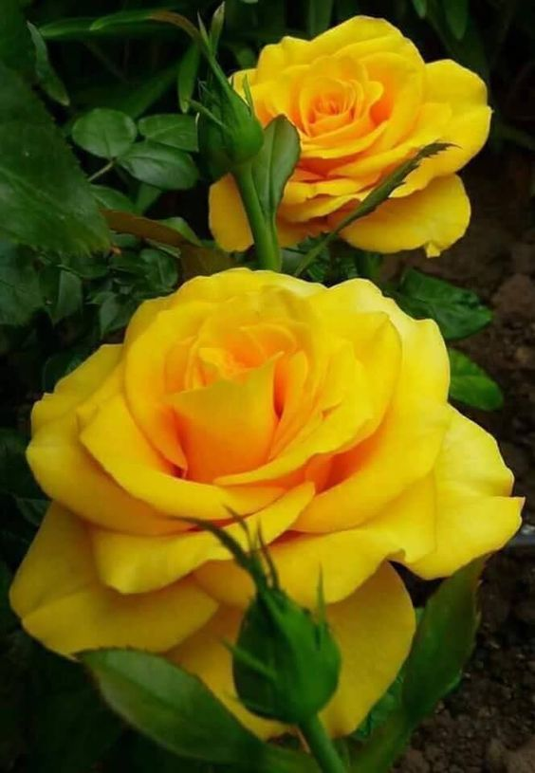
Jézus, akit sarokba akartak szorítani az ellenségei, isteni hatalomról tesz tanúságot. Az asszony pedig ebben a drámában büntetés és megaláztatás helyet új életet kap. Találkozik a megváltás kegyelmével, melyet csak Isten ajándékozhat az embernek.

Slide 24
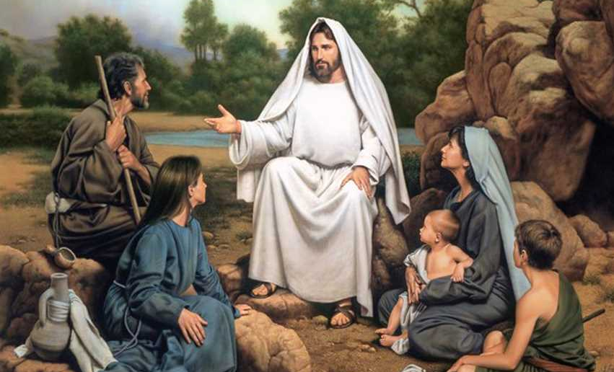
A nagyböjti időben újból és újból megtapasztalhatjuk Jézus isteni valóságát, amivel erőt és reményt ajándékoz a tanításával, példájával, testet lelket gyógyító valóságával.

Slide 25
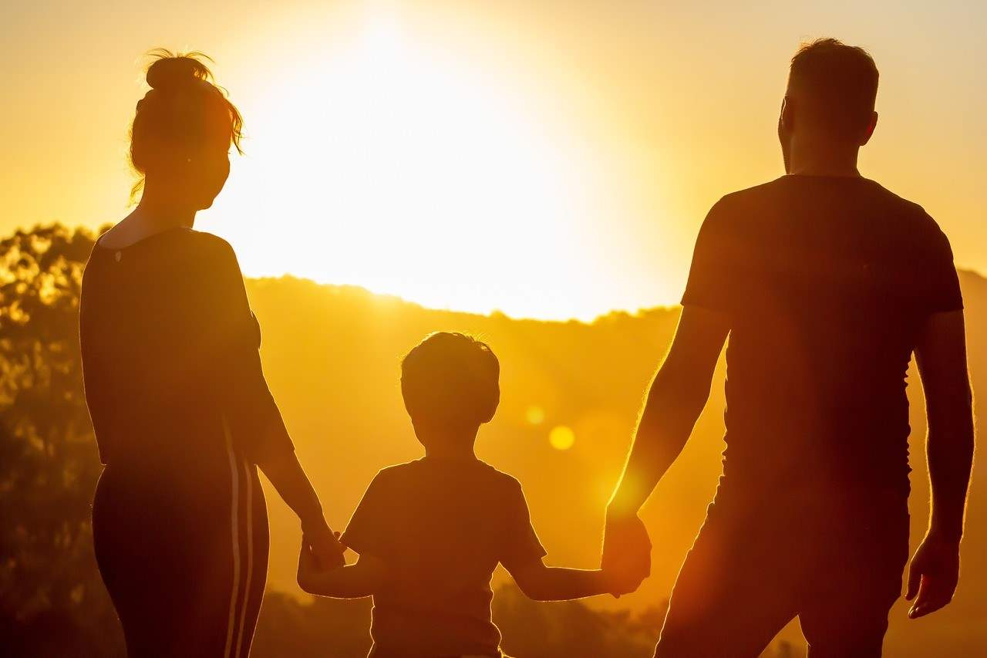
Ne féljünk követni őt a megbocsájtás, az irgalom, a szeretet útján, hiszen miáltalunk az Ő megváltói szeretete nyilvánul meg az életünkben és mind azokéban, akikhez küldettünk.

